Slide 1
Chương 5. Prefix && Suffix
Bộ môn KHMT – Viện CNTT&TT

Slide 2
Nội dung bài học
Bài toán tổng trước (prefix sum).
Bài toán tính giá trị đa thức.
Bài toán tổng con lớn nhất trên mảng.

Slide 3
1. Bài toán Prefix sum

Slide 4
Bài toán Prefix,Suffix
Phát biểu: Cho dãy n phần tử A[1..n].
  P[i] được gọi là tổng trước thứ i trên dãy A, nếu : P[i] = ∑ A[j] với j ∈ 1..i
  S[i] được gọi là tổng sau thứ i trên dãy A, nếu : S[i] = ∑ A[j] với j ∈ i..n
Bài toán: thiết kế thuật toán trên PRAM:
  Input: A[1..n];
  Output: P[1..n] (hoặc S[1..n])
Hai bài toán này bản chất như nhau.

Slide 5
Bài toán Prefix Sum
Các cách tiếp cận:
  Cách 1: Áp dụng kỹ thuật cây cân bằng + phát triển nhân đôi.
  Cách 2: Phương pháp đệ quy.
  Cách 3: Áp dụng kỹ thuật kiểu con trỏ nhảy.

Slide 6
Áp dụng kỹ thuật cây cân bằng
Nhận xét:
  Kỹ thuật “cây cân bằng” đưa lại 1 kết quả ở đỉnh là tổng của các phần tử.
  Để thu được dãy n tổng trước → phải sử dụng các nút khác trong cây cân bằng vừa tạo được.
Ý tưởng:
  Xây dựng cây P, mỗi nút có tên: P_{i,j} với i là chỉ số mức, j là chỉ số BXL.
  Giả sử P_{i,j} là gốc của 1 cây con, có lá ngoài cùng là P_{0,k} thì giá trị P_{i,j} = ∑A[t] với t ∈ 1..k

Slide 7
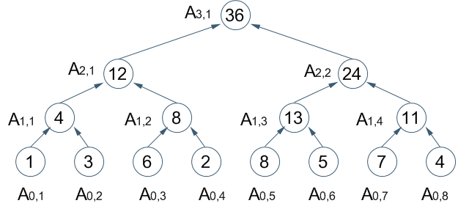
B1. Xây dựng cây cân bằng
Mỗi nút trên cây được biểu diễn bởi A_{i,j} trong đó:
  i là chỉ số mức.
  j là chỉ số BXL.
Thuật toán không đổi: A_{i+1,j} = A_{i,2j-1} + A_{i,2j}

Slide 8
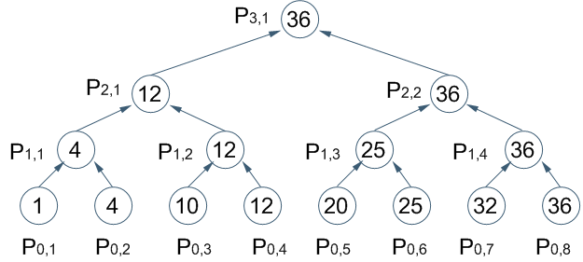
B2. Xây dựng cây P
Một số nhận xét:
  Cây P xây dựng từ trên xuống với đỉnh là : P_{k,1} = A_{k,1} = ∑ A[i] với i = 1..n, k = log₂n.
  P_{i,1} = A_{i,1} với i = k-1 ..0.
  P_{i,j} = P_{i+1,j/2} với j chẵn; P_{i,j} = P_{i+1,[j/2]} + A_{i,j} với j lẻ. i = k-1..0

Slide 9
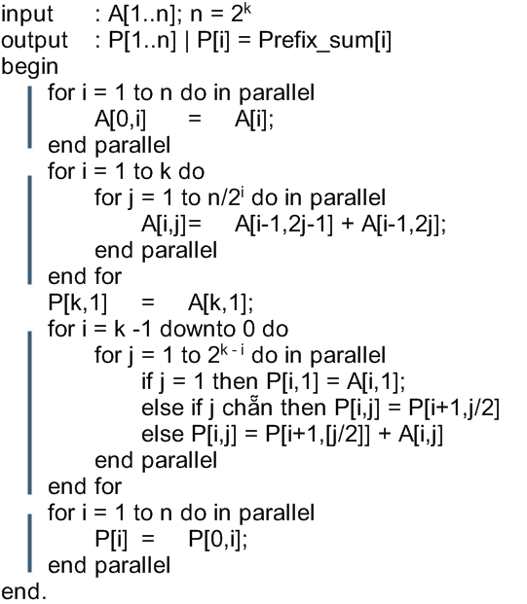

Slide 10
Đánh giá độ phức tạp
Thuật toán chia thành 2 phần:
  Phần 1: xây dựng cây cân bằng : O(log₂n) thực hiện trên PRAM EREW.
  Phần 2: xây dựng cây P với O(log₂n) bước tuần tự.
    Xét các phép toán gán khi xây dựng cây P. Các nút P_{i,j} với j chẵn và lẻ cùng đọc giá trị P_{i+1,[j/2]}. Tuy nhiên có thể thực hiện đọc tuần tự từng giá trị nên chỉ cần máy PRAM EREW.
    Với j chẵn: P_{i,j} đọc P_{i+1,j/2} .
    Với j lẻ : P_{i,j} đọc A_{i,j} trước, sau đó đọc P_{i+1,[j/2]}.

Slide 11
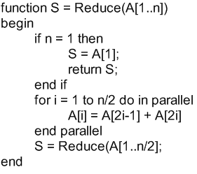
Giải thuật đệ quy
Ý tưởng:
  Việc xây dựng các cây A,P đều có tính đệ quy, tức là thực hiện cùng một thao tác trên các tập dữ liệu nhỏ hơn.
  Ví dụ thuật toán cây cân bằng xây dựng đệ quy như sau:

Slide 12
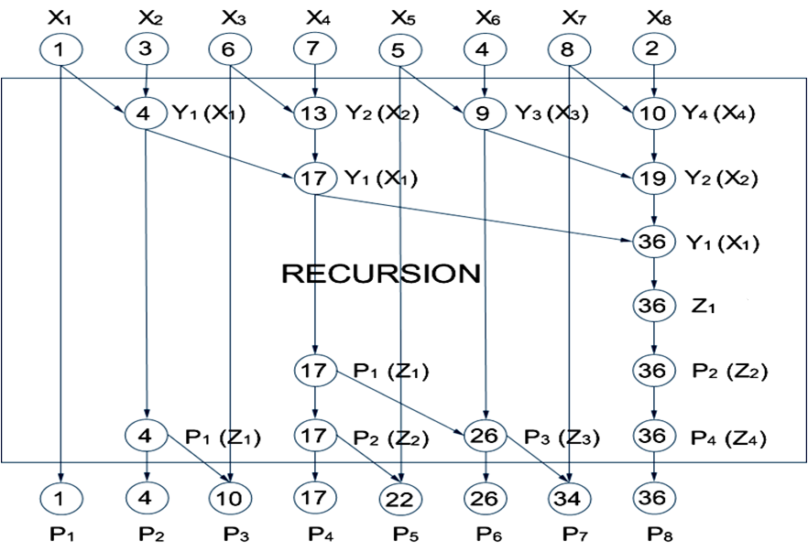
Giải thuật đệ quy
lần đầu gọi hàm Scan

Slide 13
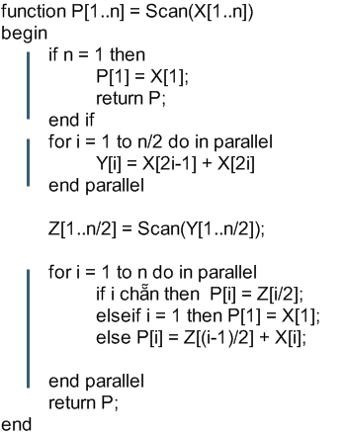
Giải thuật đệ quy
Thời gian thực hiện thuật toán bằng số lần gọi hàm đệ quy.
Trong 1 lần gọi đệ quy thời gian bằng O(1)
Thời gian tổng thể là O(log₂n).

Slide 14
Giải thuật kiểu con trỏ nhảy
Ý tưởng:
  Ban đầu khởi tạo: P₀[i] = A[i].
  Tại bước thứ k:
    step = 2^{k-1}.
    P_{k}[i] = P_{k-1}[i] + P_{k-1}[i-step] với ∀ i | step < i ≤ n.
  Toán học đã chứng minh:
    Tại bước thứ k: P_{k}[i] = ∑A[j] với j ∈ 1..i; i ∈ 1..2^{k}.
    Chứng minh bằng quy nạp.
    Vậy để tính P[1..n] cần log₂n bước lặp.

Slide 15
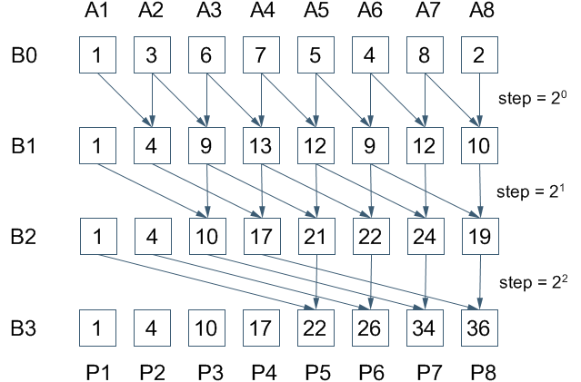
Hình vẽ minh họa

Slide 16
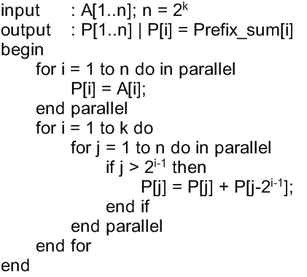
Thuật toán minh họa
Thời gian thực hiện : Số bước lặp tuần tự: O(k) = O(log₂n).
Phép gán có thể thực hiện bằng cách đọc/ghi riêng biệt → PRAM EREW.

Slide 17
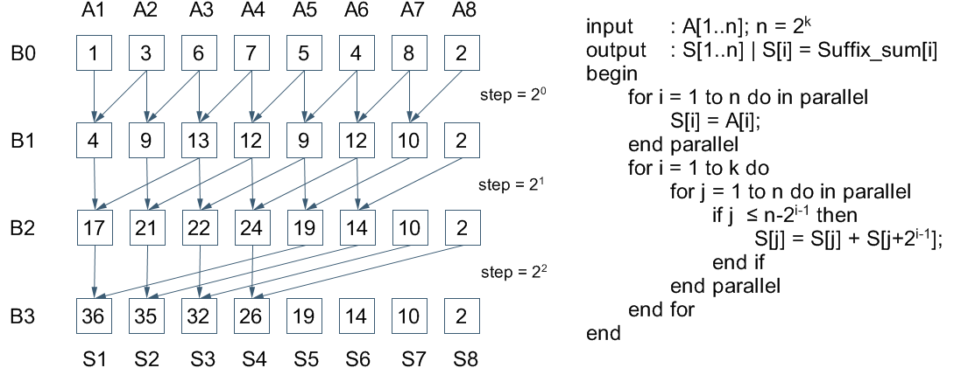
Bài toán Suffix sum
Bài toán Suffix tương tự như Prefix.
Trong 3 cách trên, cách thứ 3 thường được viết vì tính đơn giản.→ viết Suffix với cách 3

Slide 18
2. Bài toán đa thức

Slide 19
Phát biểu bài toán
Giả sử các hệ số A[0..n] của 1 đa thức bậc n cho trước. Hãy tính giá trị đa thức tại điểm x₀ bất kỳ.
  Input: a₀, a₁, …,a_{n}. PRAM O(n) BXL.
  Output: P(x₀) với P(x) = ∑a_{i}x^{i} ; i = 0..n.
Phương pháp giải:
  Sử dụng kỹ thuật Prefix .

Slide 20
Áp dụng Prefix
Cho một dãy P’=[x_{o}, x_{o}, x_{o},…, x_{o}] gồm n phần tử
Tính prefix tích của P’ ta được dãy P[i]=[x_{o}, x_{o}², x_{o}³,…, x_{o}^{n}]
Sau khi thực hiện Prefix ta thực hiện tính tích vô hướng của 2 vector:
  Hệ số đa thức: A[1..n];
  Dãy Prefix tích: P[1..n];
Cuối cùng thực hiện cộng với phần tử a_{o}

Slide 21
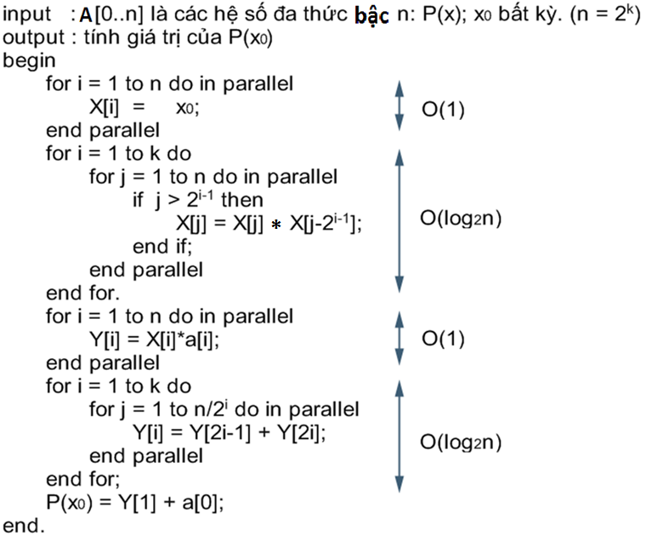

Slide 22
3. Bài toán tổng con lớn nhất

Slide 23
Phát biểu bài toán
Cho dãy giá trị A[1..n]. Hãy xác định đoạn con trong dãy sao cho tổng các phần tử của đoạn con là lớn nhất.
  Input : A[1..n];
  Output : (i,j) ∈ 1..n | {∑A[t] với t ∈ i..j} max.
Ví dụ: A[1.16]:
Mảng con lớn nhất: (i,j) = (4,8). Sum = 28.

Slide 24
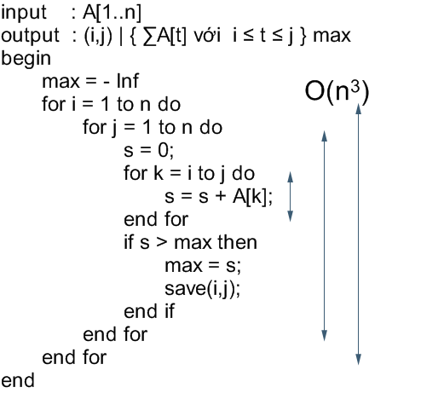
Các thuật giải tuần tự
Cách đơn giản nhất:
  Cho các biến: i,j chạy từ 1..n.
  Với mỗi cặp i,j xác định tổng S_{i,j} và so sánh với giá trị tổng max hiện tại.
  Độ phức tạp thuật toán là : O(n³).

Slide 25
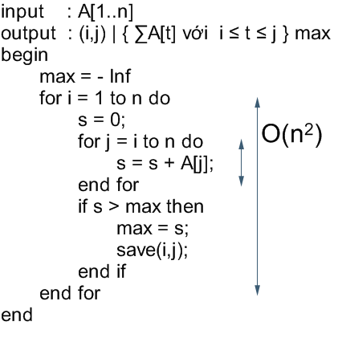
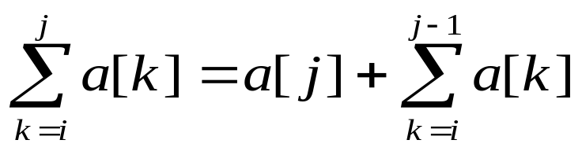
Các thuật giải tuần tự
Cải tiến thuật toán trước với ý tưởng:
Lặp:
  Cho i chạy từ 1..n.
  Cho j chạy từ i..n.
  Tính tổng từ A[i] ..A[j] và so sánh với tổng max hiện tại.

Slide 26
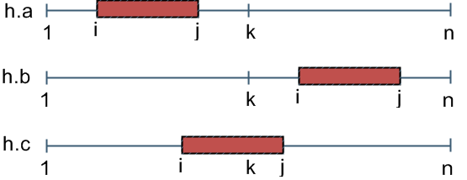
Các thuật giải tuần tự
Phương pháp quy hoạch động:
  Xét k là điểm giữa 1..n.
  Đoạn [i, j] cần tìm rơi vào 1 trong 3 khả năng:
    Nằm bên trái điểm k. (hình a)
    Nằm bên phải điểm k. (hình b)
    Chứa điểm k (hình c).

Slide 27
Các thuật giải tuần tự
Phương pháp quy hoạch động:
Thực hiện đệ quy với mảng A có cận trái là left, cận phải là right: S = (A,left,right).
  Nếu left = right → trả lại giá trị tại điểm đó.
  Xét center là điểm giữa left, right:
    Thực hiện đệ quy với S1 = (A, left, center);
    Thực hiện đệ quy với S2 = (A, center, right);
    Tính SM = suffix_summax(A,left,center);
    Tính PM = prefix_summax(A,center,right);
    Tính S3 = SM + PM – A[center].
    Xác định S = max{ S1,S2,S3 }.

Slide 28
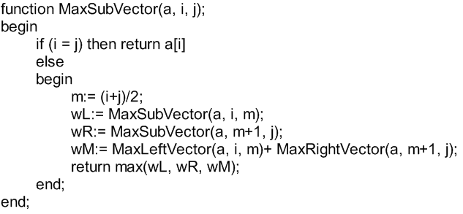
Phương pháp quy hoạch động
Thời gian tính của các hàm MaxLeftVecto và MaxRightVecto xác định bởi kích thước của mảng. W(n) = n;.
Công thức đệ quy : T(n) = 2 * T(n/2) + W(n)
Khi n = 1 thì T(1) = 1, thời gian thực hiện thuật toán sẽ là O(n*log2n).

Slide 29
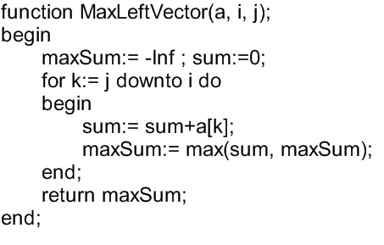
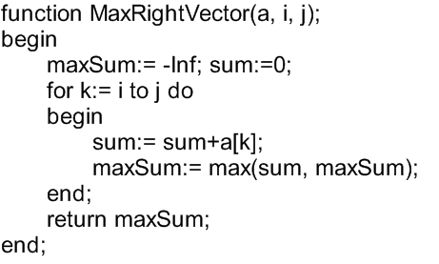
Phương pháp quy hoạch động

Slide 30
Thuật toán song song
Ý tưởng:
  Mỗi BXL P_{k} sẽ xác định 1 đoạn (i_{k} j_{k}) chứa điểm k sao cho tổng các phần tử lớn nhất.
    Tính Suffix_summax đối với A[k];
    Tính Prefix_summax đối với A[k];
  So sánh các tổng M_{k} thu được để xác định giá trị lớn nhất.
  Chỉ số (i, j) là các chỉ số đầu tiên và cuối cùng trên mảng M mà ở đó giá trị M_{k} là max.

Slide 31
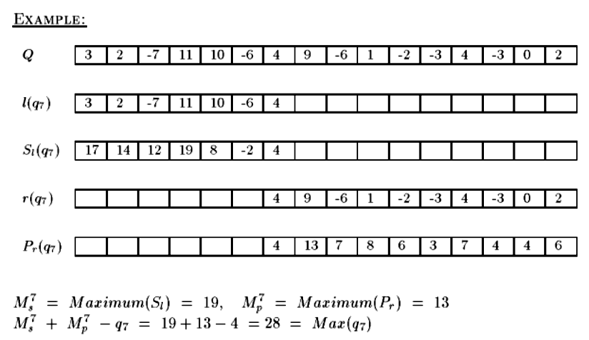
Ví dụ tính đoạn con lớn nhất chứa A[7]

Slide 32
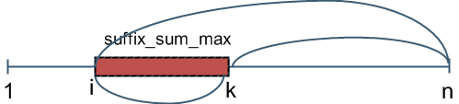
Xác định Suffix_summax
Xét đỉnh k bất kỳ trong đoạn 1..n. Giả sử đoạn [i,k] là đoạn có tổng lớn nhất bên trái của A[k].
Nhận xét:
  S_{[i,k]} = S_{[i,n]} – S_{[k,n]} → ta cần tính các suffix_sum của mảng A.
  S_{[i,k]} max nếu S_{[i,n]} max trong các S_{[j,n]} với j ∈1..k → giá trị S_{[i,n]} là prefix_max của dãy các tổng S_{[j,n]} .

Slide 33
Các bước thuật toán song song
B1. Thực hiện tính tổng con trước Prefix Sum đối với cả mảng A, ta gọi là PSUM.
B2. Thực hiện tính tổng con sau Suffix Sum đối với cả mảng A ,ta gọi là SSUM.
B3. Thực hiện tính dãy cực đại sau Suffix Maxima đối với mảng PSUM, ta gọi là SMAX.
B4. Thực hiện tính dãy cực đại trước Prefix Maxima đối với mảng SSUM, ta gọi là PMAX.
B5. For 0 ≤ k ≤ n-1 do in parallel
  MS[k] = PMAX[k] – SSUM[k] + A[k];
  MP[k] = SMAX[k] – PSUM[k] + A[k];
  MSP[k] = MS[k] + MP[k] – A[k];
B6. Tìm giá trị lớn nhất trong mảng MSP
B7. Đưa ra kết quả cuối cùng.

Slide 34
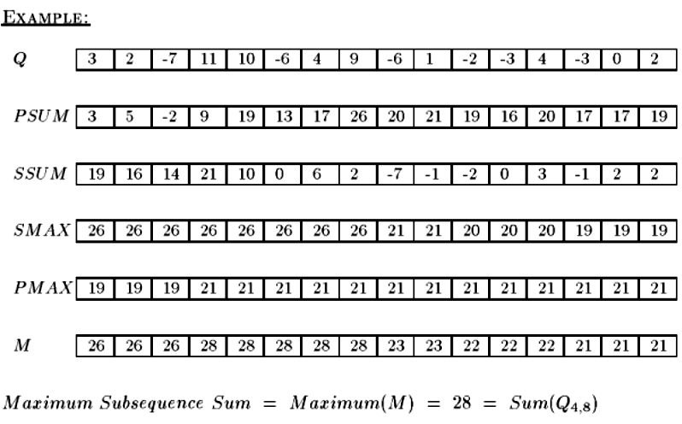
Ví dụ minh họa cho thuật toán

Slide 35
Vấn đề nảy sinh
Khi mà mảng M (bước 7) đã thu được → xác định các chỉ số [i, j] như thế nào?
Cách xác định:
  Bằng kỹ thuật cây cân bằng → xác định được giá trị lớn nhất. Đặt giá trị đó là Max.
  Đặt 1 mảng B[i] ={0,1} là kết quả so sánh:
    Nếu Max = M[i] → B[i] = 1;
    Nếu Max ≠ M[i] → B[i] = 0;
  Xác định chỉ số i là chỉ số đầu tiên có giá trị B[i] = 1. (bài toán 1).
  Xác định chỉ số cuối trong dãy các số 1 kề nhau. Giá trị tìm được là chỉ số j. (bài toán 2).

Slide 36
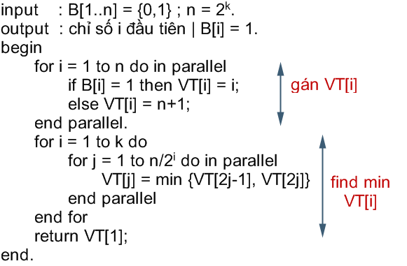
Vấn đề nảy sinh
Bài toán 1: xác định phần tử đầu tiên = 1

Slide 37
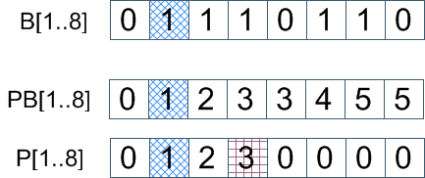
Vấn đề nảy sinh
Bài toán 2: xác định phần tử cuối j của dãy các số 1 liên tiếp.
Ý tưởng:
  Mảng B[1..n] ={0,1} và chỉ số đầu i đã xác định.
  Tính PB[1..n] là prefix sum của dãy B[1..n].
  Giá trị j thỏa mãn: PB[j] –PB[i] = j-i

Slide 38
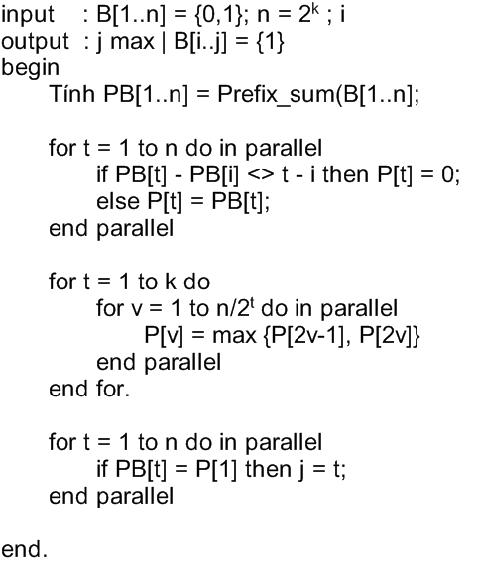

Slide 39
Cám ơn!

